Slide 1
Chapter 03. 변수와 타입
Part 01. C 언어 준비 학습

Slide 2
메모리와 데이터 타입
변수란?
정수형
실수형
문자형과 문자열
[실전예제] int와 float 사이의 오차 구하기

Slide 3
데이터 타입의 필요성과 종류를 알아본다.
변수의 개념을 알고 정의해본다.
정수형의 종류를 살펴보고 오버플로우와 언더플로우의 개념을
이해한다.
실수형을 사용하는 경우를 살펴본다.
문자형과 문자열의 차이점을 이해할 수 있다.

Slide 4
01
메모리와 데이터 타입

Slide 5
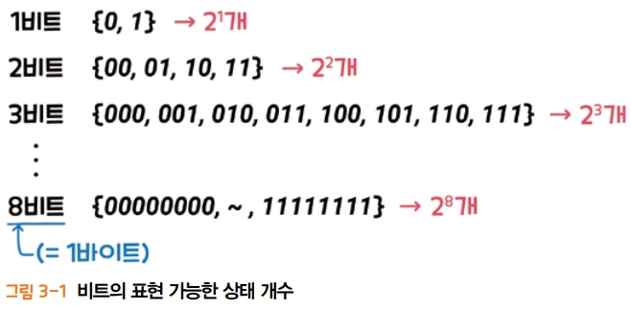
01. 메모리와 데이터 타입
메모리
    비트(Bit, Binary Digit)
      0 혹은 1을 나타낼 수 있는 모눈 한 개는 컴퓨터의 최소 저장 단위
      1비트 : {0, 1} 두 가지 상태를 나타낼 수 있음
      2비트 : {00, 01, 10, 11} 네 가지 상태를 나타낼 수 있음

Slide 6
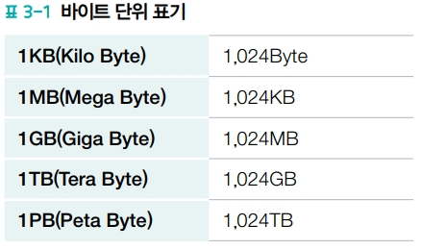
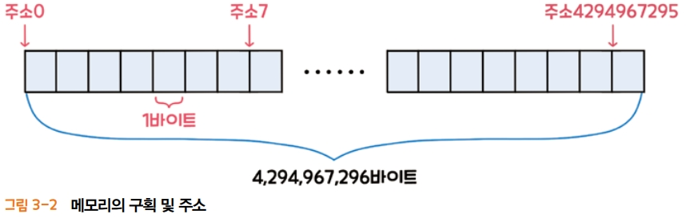

01. 메모리와 데이터 타입
메모리
    바이트
      $2^{10}$인 1,024배마다 단위 표기를 다르게 함
      컴퓨터는 바이트마다 주소를 부여

Slide 7
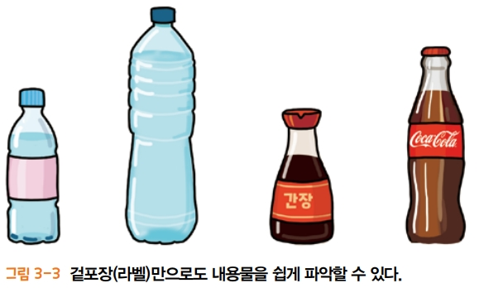
01. 메모리와 데이터 타입
데이터 타입
    타입의 개념
      메모리 영역을 크기와 데이터의 종류에 따라서 분류한 것
      메모리 영역의 상태를 타입에 따라 해석할 수 있음

Slide 8
01. 메모리와 데이터 타입
데이터의 분류
    타입의 분류
      수 : 정수형, 실수형으로 나눌 수 있음
      문자, 문자열 : 아스키코드, 유니코드로 나눌 수 있음
      분류 된 데이터는 해당 분류를 나타내는 타입의 메모리 영역에만 저장됨
하나 더 알기
수의 타입을 세분화하는 이유
  한정된 크기의 메모리 영역으로 표현할 수 있는 데이터의 범위가 달라짐
  따라서 수의 경우 실수형, 부호 있는 정수형, 부호 없는 정수형으로 세분화됨

Slide 9
01. 메모리와 데이터 타입
타입 개념의 확장
    기본 타입
      숫자나 문자 하나를 저장할 수 있는 메모리 영역의 분류 체계
    집합 타입
      기존의 타입들을 조합하여 하나의 타입으로 만든 것
      C 언어의 경우 배열(Array) 타입, 구조체(Struct)를 집합 타입으로 제공

Slide 10
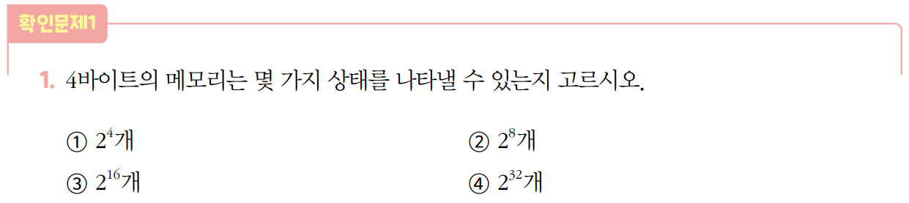
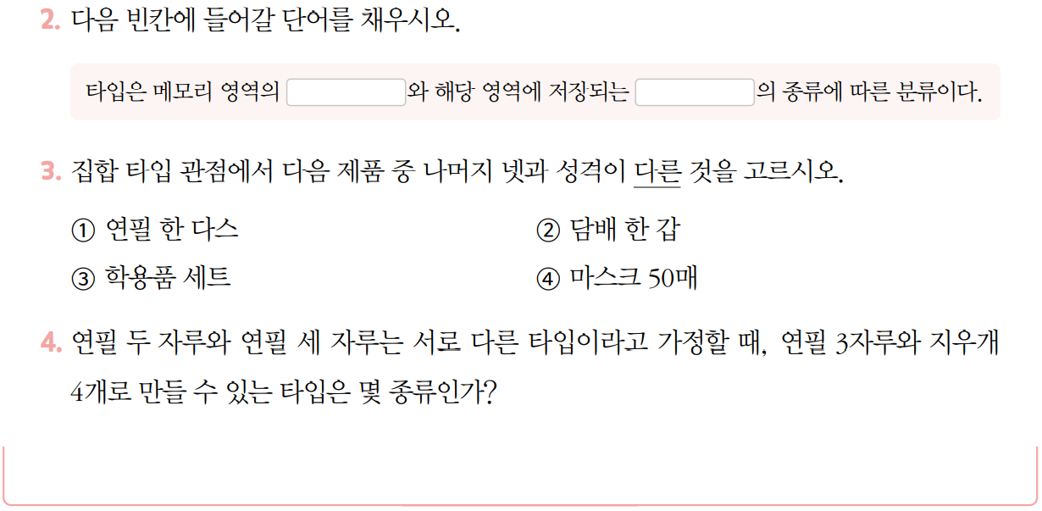
01. 메모리와 데이터 타입

Slide 11
02
변수란?

Slide 12
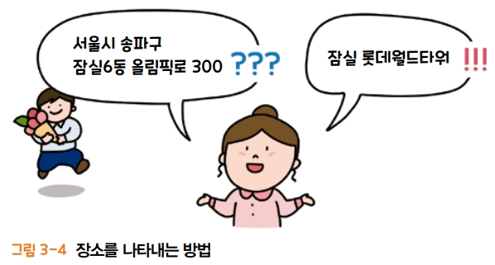
02. 변수란?
변수의 개념
    변수
      이름이 붙어있어서 쉽게 값을 읽고 쓸 수 있는 메모리 영역
    변수명
      메모리 영역에 붙인 이름이자 식별자
      어떤 데이터를 저장하는지 알 수 있도록 쉽게 작성하는 것이 좋음
      여러 단어를 조합하여 적당한 길이로 만드는 것이 좋음

Slide 13
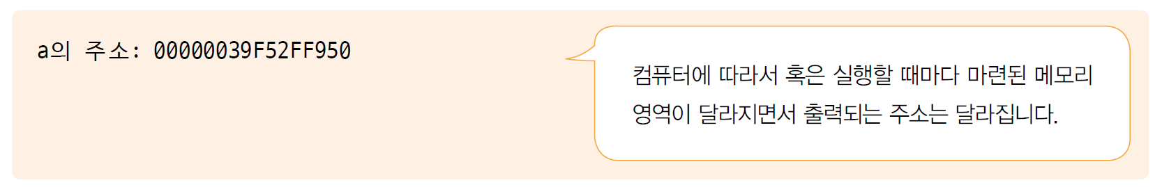
02. 변수란?
변수의 정의
    이름이 붙은 메모리 영역을 마련하는 것
[코드 3-1] 변수의 정의
01 02 03 04 05 06 07 | #include <stdio.h> int main() { int a; printf("a의 주소: %p", &a); }
정수를 저장할 수 있는 변수 a

Slide 14
02. 변수란?
변수의 정의
    변수 초기화
    - 변수가 정의되고 생성되는 순간에 특정한 값을 넣음
    변수 대입
    - 변수가 생성된 이후에 값을 넣음
    변수의 초기화와 대입 형식

Slide 15
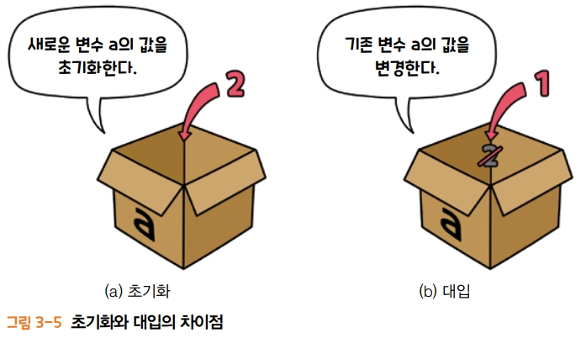
02. 변수란?
변수의 정의
[코드 3-2] 변수의 초기화와 대입
01 02 03 04 05 06 07 | #include <stdio.h> int main() { int a = 1; a = 2; }
초기값
초기화
대입

Slide 16
02. 변수란?
변수의 정의
    각종 타입 변수 정의
[코드 3-3] 각종 타입 변수의 정의
01 02 03 04 05 06 07 08 09 10 11 | #include <stdio.h> int main() { char c; short s; int i; long long ll; float f; double d; }
1바이트 정수
2바이트 정수
4바이트 정수
8바이트 정수
4바이트 실수
8바이트 실수

Slide 17
02. 변수란?
변수의 정의
    같은 타입 변수 여러 개 정의 형식
[코드 3-4] 같은 타입 변수 여러 개 정의
01 02 03 04 05 06 07 08 | #include <stdio.h> int main() { int a1, a2; int a3 = 1, a4; int a5 = 1, a6 = 2; }
변수 초기화

Slide 18
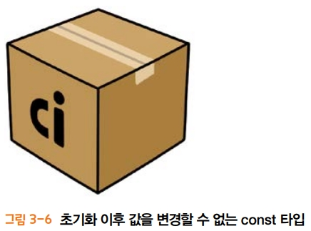
02. 변수란?
타입 한정자 const
    타입 한정자
    - 타입에 추가적인 속성을 지정
    const
    - 해당 타입의 변수는 정의된 이후 값을 대입할 수 없음

Slide 19
02. 변수란?
타입 한정자 const
[코드 3-5] const
01 02 03 04 05 06 07 | #include <stdio.h> int main() { const int ci; ci = 1; }
오류

Slide 20
02. 변수란?
타입 한정자 const
[코드 3-6] const 초기화
01 02 03 04 05 06 07 08 09 | #include <stdio.h> int main() { const float PI = 3.141592; const int Twelve = 12; print f("PI: %f, Twelve: %d", PI, Twelve); }
각 타입에 맞는 초기값으로 초기화

Slide 21
02. 변수란?
타입 한정자 const
    같은 타입의 변수 여러 개 정의할 경우 변수들 모두 const 속성을 가짐
[코드 3-7] const 변수 여러 개 정의
01 02 03 04 05 06 07 08 | #include <stdio.h> int main() { const int c1, c2; c1 = 1; c2 = 2; }
오류

Slide 22
02. 변수란?
타입 별칭 정의 typedef
    타입 별칭 정의
    - 변수를 정의할 때 사용
    타입 별칭 형식
    int의 별칭으로 MyInt 정의해보기
    ① int 타입 변수 MyInt를 초기값 없이 정의
② 맨 앞에 typedef 붙여줌

Slide 23
02. 변수란?
타입 별칭 정의 typedef
    int의 별칭으로 MyInt 정의해보기
[코드 3-8] typedef
01 02 03 04 05 06 07 08 09 10 | #include <stdio.h> int main() { typedef int MyInt; int a = 1; MyInt b = 2l b = a; }

Slide 24
02. 변수란?
타입 별칭 정의 typedef
    typedef의 효용성
[코드 3-9] typedef
01 02 03 04 05 06 07 08 09 | #include <stdio.h> int main() { typedef const unsigned long long CULL; CULL c = 1; c = 2; }
=
오류

Slide 25
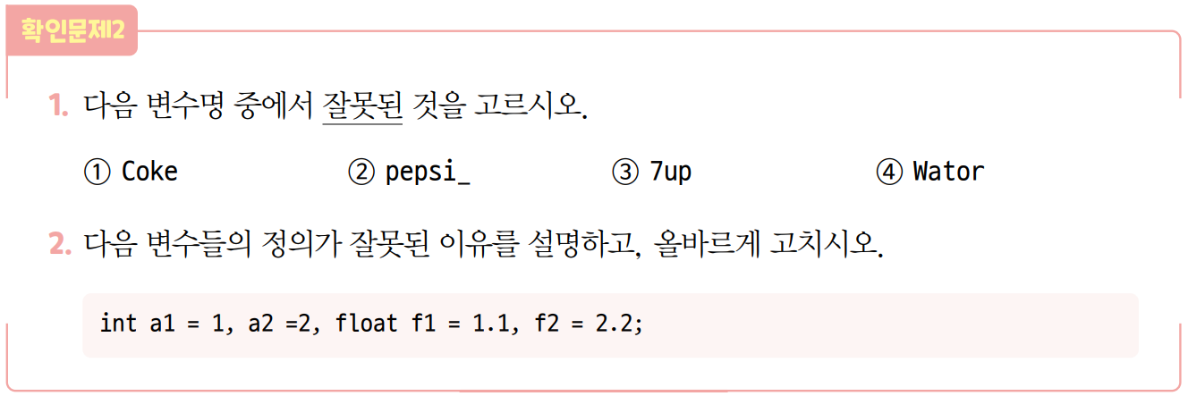
02. 변수란?

Slide 26
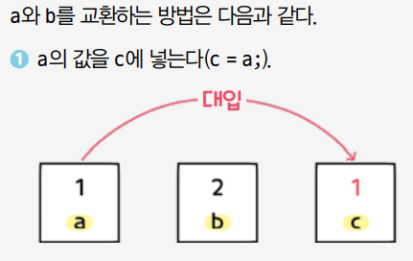
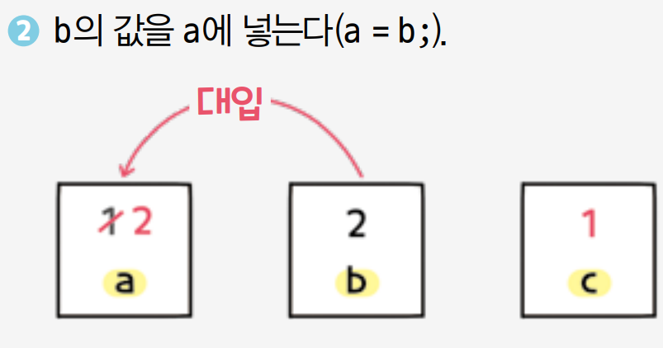
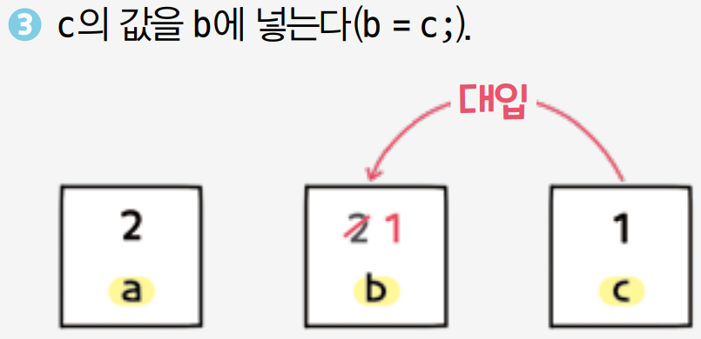
02. 변수란?
LAB 3-1
a와 b 값을 서로 바꾸기
각각 1과 2로 초기화된 두 정수 변수 a, b의 값을 서로 바꾸는 코드를 작성해봅시다.

Slide 27
02. 변수란?
LAB 3-1
정답
01 02 03 04 05 06 07 08 09 | #include <stdio.h> int main() { int a = 1, b = 2; int c = a; a = b; b = c; }
b = a는 안 됨

Slide 28
03
정수형

Slide 29
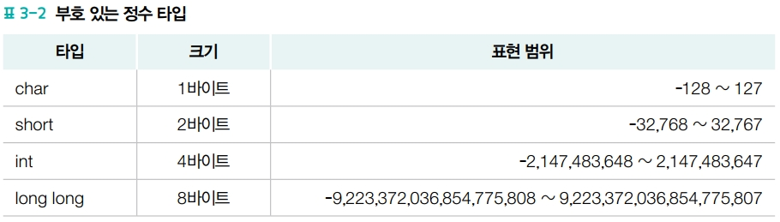
03. 정수형
부호 있는 정수 타입
    부호 있는 정수
      모든 정수(음의 정수, 0, 자연수)

Slide 30
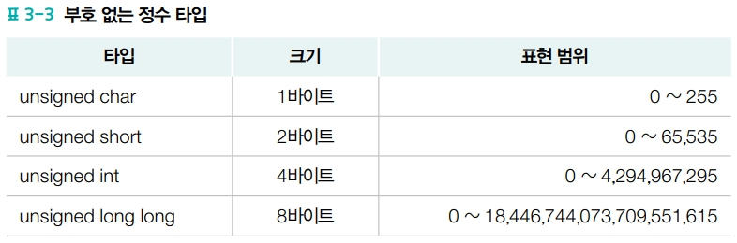
03. 정수형
부호 없는 정수 타입
    부호 없는 정수
      음이 아닌 정수(0, 자연수)
하나 더 알기
(unsigned) long 타입
  어떤 시스템에서 long을 사용한 코드가 다른 시스템에서는 타입 크기가 달라서 오동작을 일으킬 수 있음
  따라서 long은 없는 타입으로 여기고 절대 쓰지 말기를 권장

Slide 31
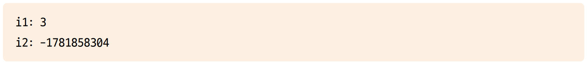
03. 정수형
정수 타입 변수의 초기화와 대입
[코드 3-10] int 변수 정의
오류를 무시하고 강제로 실행
01 02 03 04 05 06 07 08 09 10 | #pragma warning (disable:4700) #include <stdio.h> int main() { int i1 = 3; int i2; print("i1: %d\r\ni2: %d", i1, i2); }

Slide 32
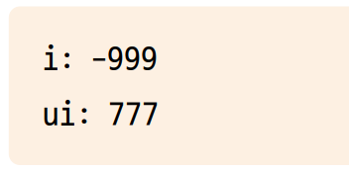
03. 정수형
정수 타입 변수의 초기화와 대입
[코드 3-11] 변수 대입
01 02 03 04 05 06 07 08 09 10 11 12 | #include <stdio.h> int main() { int i; unsigned int ui; i = -999; ui = 777; print("i: %d\r\nui: %d", i, ui); }

Slide 33
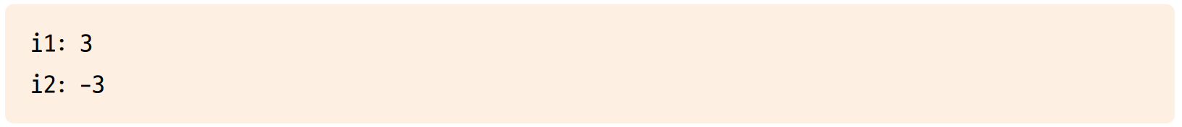
03. 정수형
정수 타입 변수의 초기화와 대입
[코드 3-12] 정수가 아닌 실수의 반환
01 02 03 04 05 06 07 08 09 | #include <stdio.h> int main() { int i1 = 3.141592; int i2 = -3.141592; print("i1: %d\r\ni2: %d", i1, i2); }

Slide 34
03. 정수형
오버플로우와 언더플로우
    오버플로우
      표현 범위의 최댓값을 넘어선 경우
    언더플로우
      표현 범위의 최솟값보다 작아진 경우
최솟값 -1
부호 없는 정수형을 출력하는 형식지정자

Slide 35
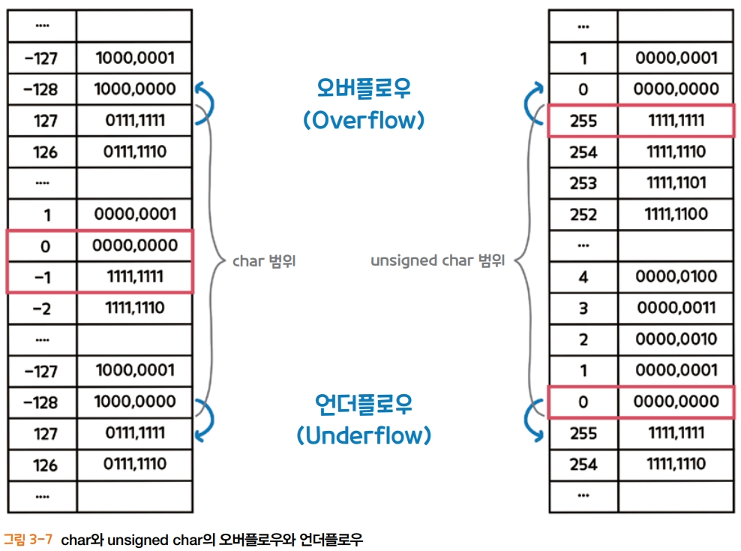
03. 정수형
오버플로우와 언더플로우

Slide 36
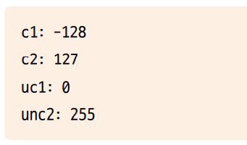
03. 정수형
오버플로우와 언더플로우
[코드 3-13] 범위 밖의 정수의 변환
01 02 03 04 05 06 07 08 09 10 11 12 | #include <stdio.h> int main() { char c1 = 128; char c2 = -129; printf("c1: %d\r\nc2: %d\r\n", c1, c2); unsigned char uc1 = 256; unsigned char uc2 = -1; print(“uc1: %u\r\nunc2: %d", uc1, uc2); }
최댓값 +1
최솟값 -1
최댓값 +1

Slide 37
03. 정수형
오버플로우와 언더플로우
[코드 3-14] 범위 밖의 정수의 변환
01 02 03 04 05 06 07 08 09 | #include <stdio.h> int main() { int hits1 = 2147483648; unsigned int hits2 = 4294967296; print("hits1=%d, hits2=%d", hits1, hits2); }
최댓값 +1
최댓값 +1

Slide 38
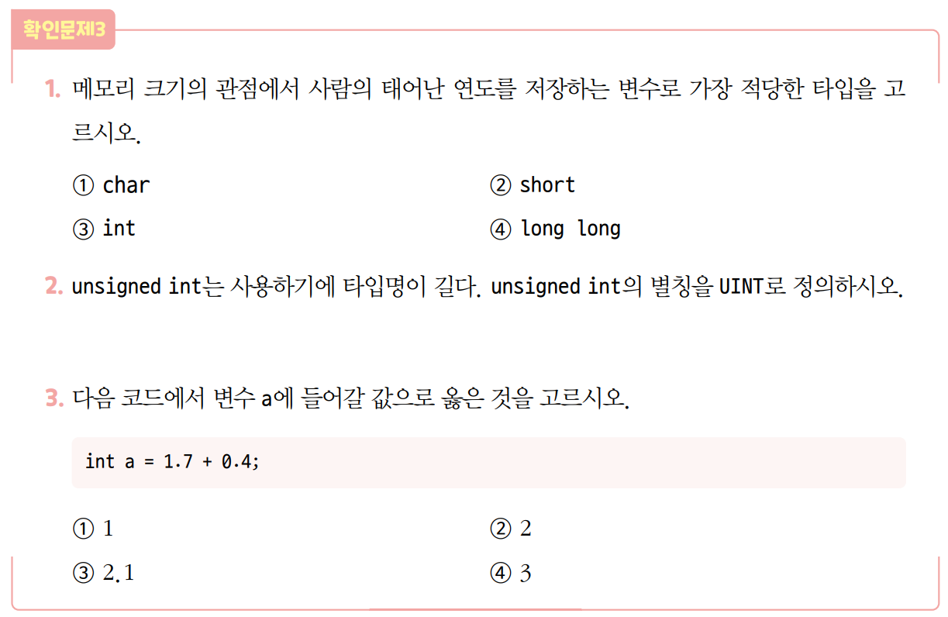
03. 정수형

Slide 39
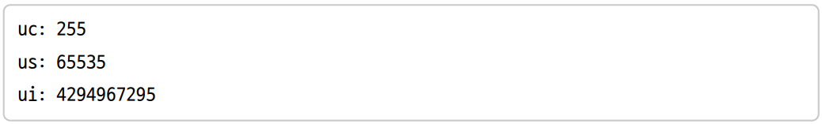
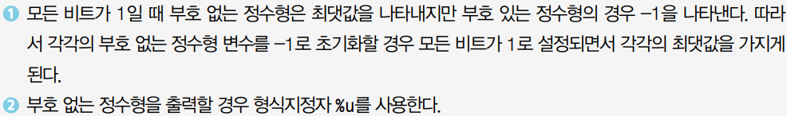
03. 정수형
LAB 3-2
부호 없는 정수형 타입의 최댓값 출력하기
부호 없는 정수형 타입인 unsigned char, unsigned short, unsigned int의 최댓값을 출력하는 프로그램을 작성해봅시다.

Slide 40
03. 정수형
LAB 3-2
정답
01 02 03 04 05 06 07 08 09 10 | #include <stdio.h> int main() { unsigned char uc = -1; unsigned short uc = -1; unsigned int ui = -1; printf("uc: %u\r\nus: %u\r\nui: %u", uc, us, ui); }

Slide 41
04
실수형

Slide 42
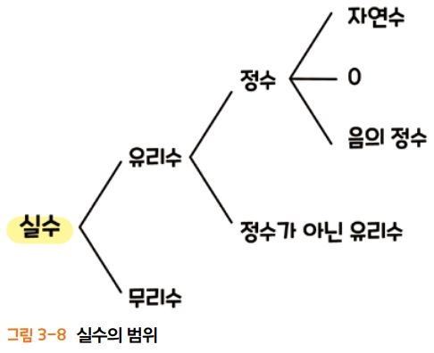
04. 실수형
실수형의 분류
    실수형
      모든 수를 대표함
      부호 있는 실수형 타입만 제공함

Slide 43
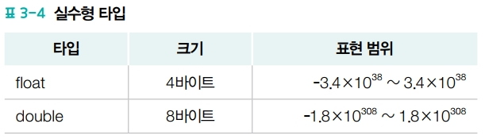
04. 실수형
실수형 타입의 오차
    실수형 타입
      부호 있는 실수형 타입만 제공
    float과 double
      float은 무한개의 수를 대응해서 나타낼 수는 없음
      따라서 표현할 수 있는 가장 근접한 수로 바꾸는 과정을 거쳐 리터럴 값과 실제 저장된 값 사이에 오차가 발생함
      이러한 오차를 줄이기 위해 double을 사용하기도 함

Slide 44
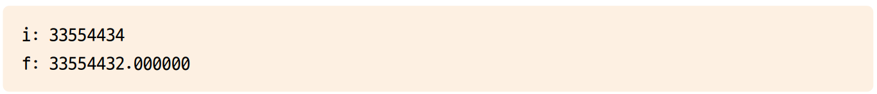
04. 실수형
실수형 타입의 오차
[코드 3-15] float의 오차
01 02 03 04 05 06 07 08 09 | #include <stdio.h> int main() { int i = 33554434; float f = 33554434; print("i:%d\r\nf:%f", i, f); }
같은 값으로 초기화
정수 초기화 및
대입도 가능

Slide 45
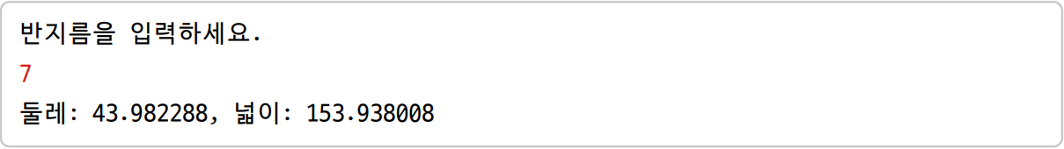
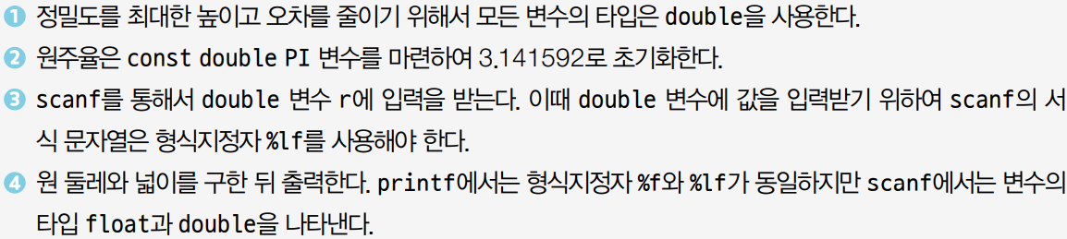
04. 실수형
LAB 3-3
원의 둘레와 넓이 구하기
다음 실행 결과를 참고하여 반지름을 입력받아서 원의 둘레와 넓이를 출력하는 프로그램을 작성해 봅시다.

Slide 46
04. 실수형
LAB 3-3
정답
01 02 03 04 05 06 07 08 09 10 11 12 13 14 15 | #define _CRT_SECURE_NO_WARNINGS #include <stdio.h> int main() { const double PI = 3.141592; double r; printf("반지름을 입력하세요.\r\n"); scanf("%lf", &r); double len = 2 * PI * r; double area = PI * r * r; printf("둘레: %f, 넓이: %f", len, area); }

Slide 47
05
문자형과 문자열

Slide 48
05. 문자형과 문자열
기본 문자 타입 char
    char
      1바이트 크기의 부호 있는 정수 타입
      문자에 대응되는 정수형 코드가 저장됨
    아스키코드(ASCII Code)
      문자와 정수형 코드의 대응 관계

Slide 49
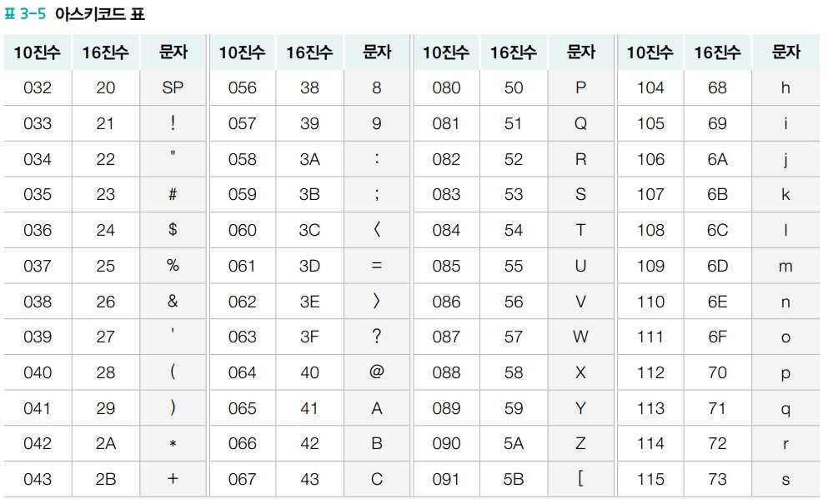
05. 문자형과 문자열
기본 문자 타입 char

Slide 50
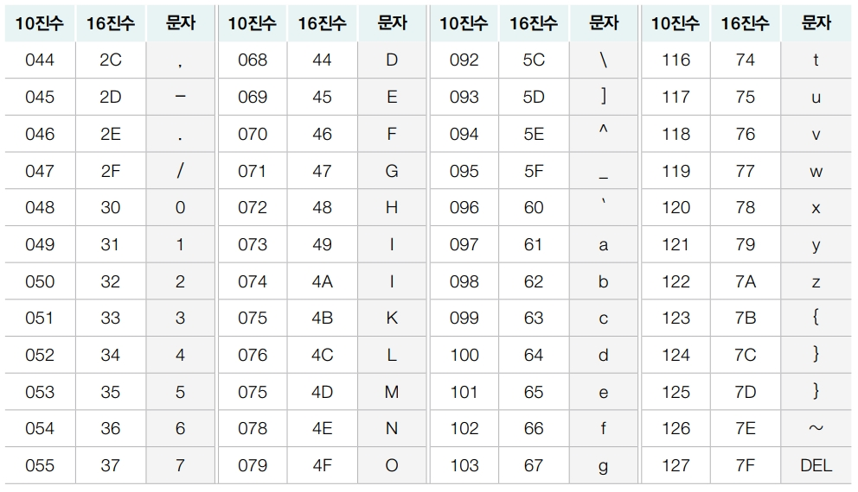
05. 문자형과 문자열
기본 문자 타입 char

Slide 51
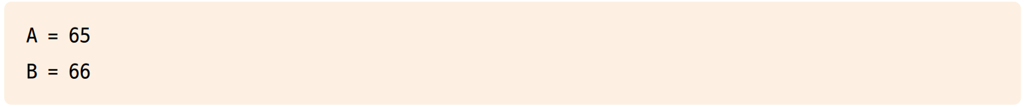
05. 문자형과 문자열
기본 문자 타입 char
[코드 3-16] 문자 타입
01 02 03 04 05 06 07 08 09 10 | #include <stdio.h> int main() { char a = 65; printf("%c = %d\r\n", a, a); char b = 'B'; printf("%c = %d", b, b); }

Slide 52
05. 문자형과 문자열
기본 문자 타입 char
[코드 3-17] 문자열과의 차이
01 02 03 04 05 06 07 08 | #include <stdio.h> int main() { char a = "A"; char b = '한'; printf("%c %c", a, b); }
문자가 아닌 문자열

Slide 53
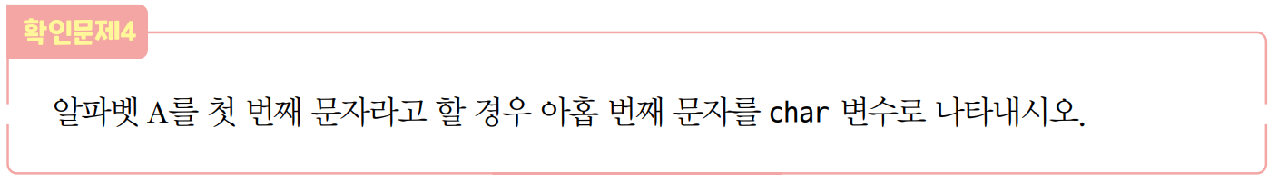
05. 문자형과 문자열
문자열 타입
    문자열 타입
      문자열은 말 그대로 문자들이 나열된 것을 의미
      몇 글자가 될지 정할 수 없기 때문에 엄밀히 말해서 문자열 타입이란 존재할 수 없음
      문자 배열을 통해 문자열의 저장과 표현이 가능

Slide 54
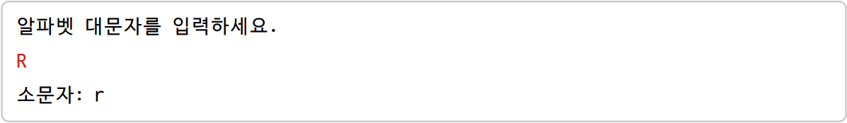
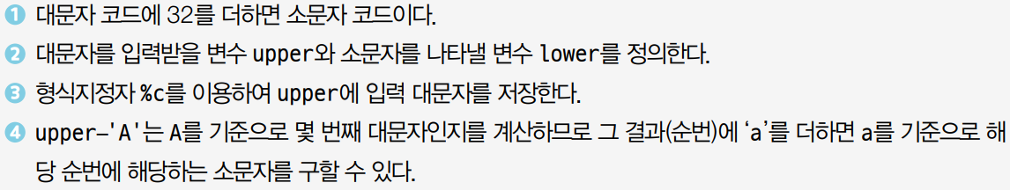
05. 문자형과 문자열
LAB 3-4
대문자를 소문자로 변경하기
[표 3-5]의 아스키코드 표를 이용하여 다음 출력처럼 알파벳 대문자를 입력받아서 소문자로 출력하는 프로그램을 작성해봅시다.

Slide 55
05. 문자형과 문자열
LAB 3-4
정답
01 02 03 04 05 06 07 08 09 10 11 12 13 | #define _CRT_SECURE_NO_WARNINGS #include <stdio.h> int main() { char upper, lower; printf("반지름을 입력하세요.\r\n"); scanf("%c". &upper); lower = 'a‘ + upper – 'A'; printf(“소문자: %c", lower); }

Slide 56
[실전예제]
int와 float 사이의 오차 구하기

Slide 57
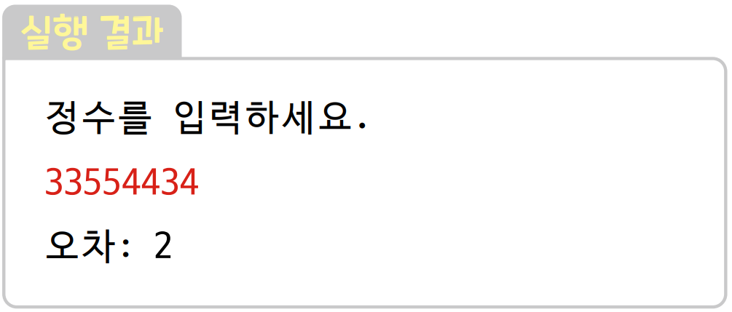
[실전예제] int와 float 사이의 오차 구하기
[문제]
충분히 큰 정수를 입력받은 후, 해당 정수가 int형으로 저장될 때와 float형으로 저장될 때 그 사이 에서 발생하는 오차를 구해봅시다.

Slide 58
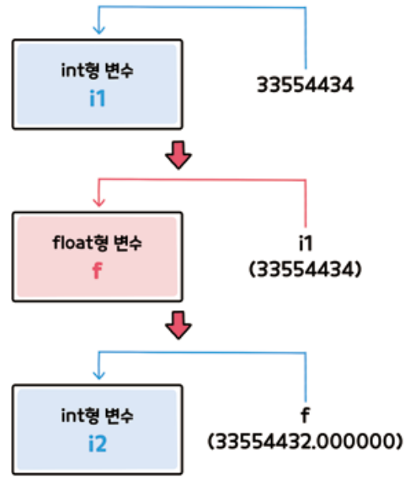
[실전예제] int와 float 사이의 오차 구하기
[해결]
1. 입력받은 정수를 int 변수 i1에 저장한다.
2. float 변수 f에 i1을 대입한다.
3. int 변수 i2에 f를 대입한다.
4. i1과 i2의 차를 출력한다.

Slide 59
[실전예제] int와 float 사이의 오차 구하기
[해결]
01 02 03 04 05 06 07 08 09 10 11 12 13 14 15 | #define _CRT_SECURE_NO_WARNINGS #include <stdio.h> int main() { int i1, i2; float f; printf("정수를 입력하세요.\r\n"); scanf("%d", &i1); f = i1; i2 = f; printf("오차: %d", i1 - i2); }

